Slide 1




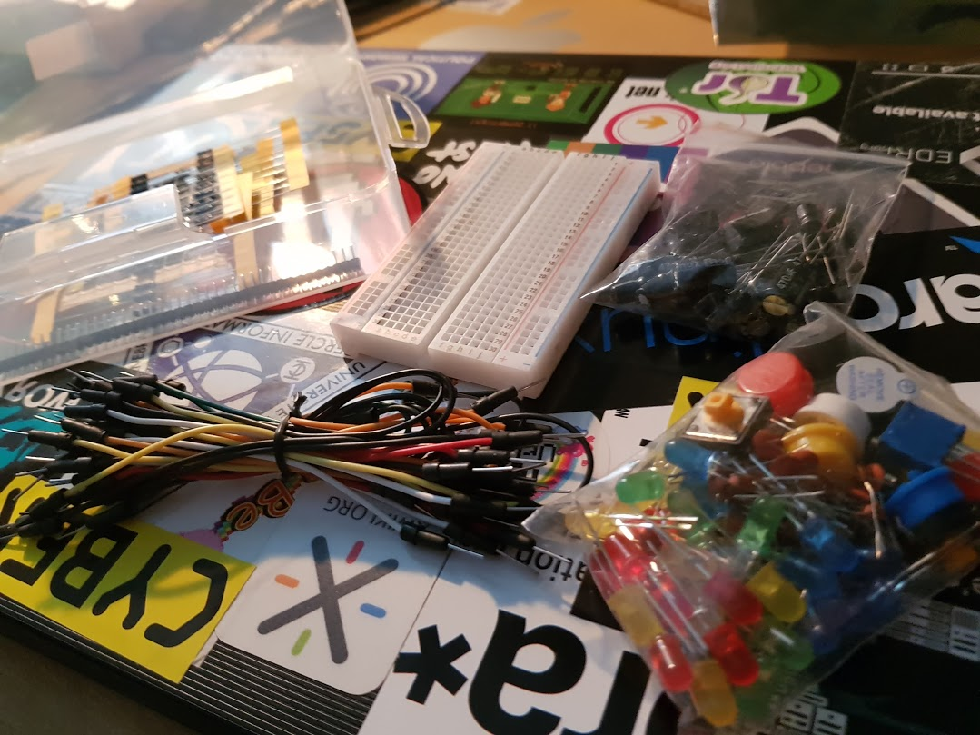
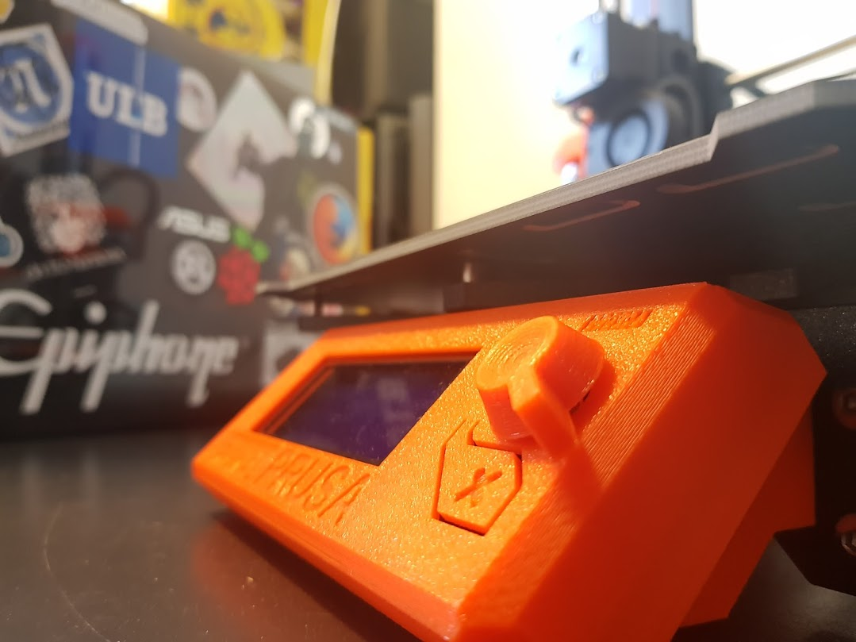
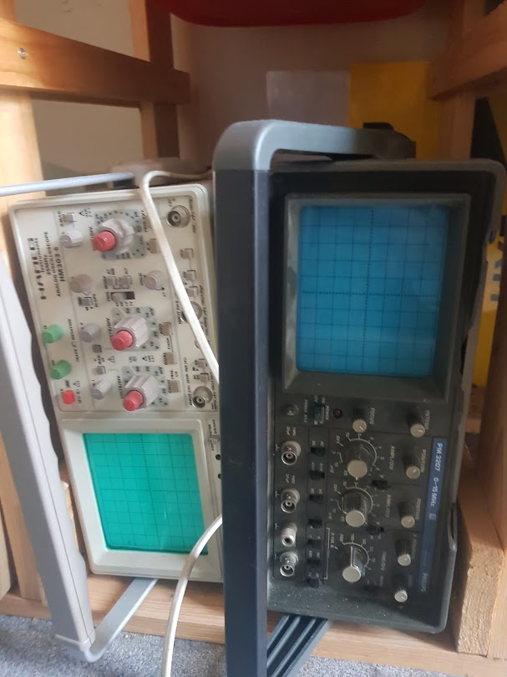
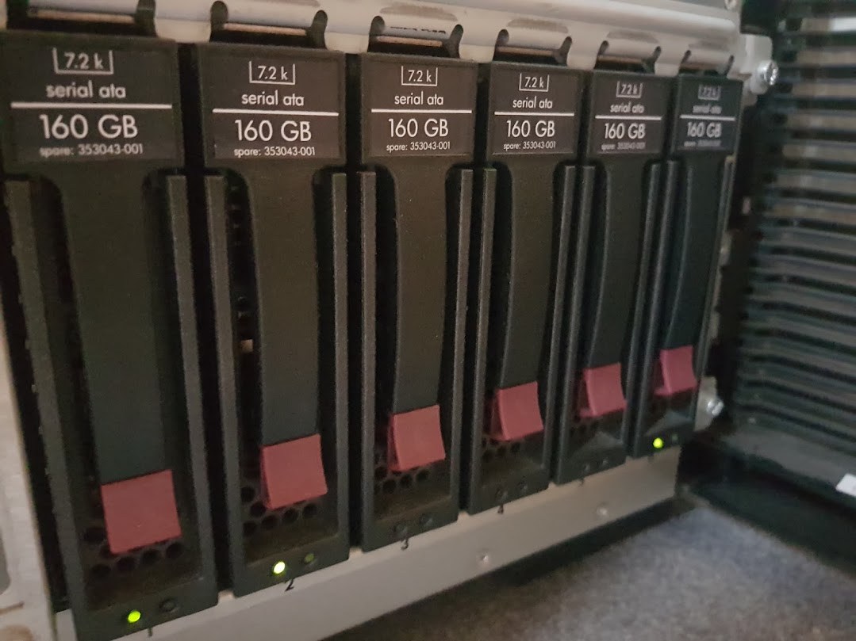


Élémentaire!
HACKERSPACE
Qu’est-ce qu’un hackerspace ?
C’est un endroit où des passionnés de
technologie, de bricolage, d’électronique et d’informatique se rencontrent.
On y trouve une abondance de matériel mis en commun pour faciliter l’accès au bricolage de plus haut niveau.
UNIVERSITÉ LIBRE DE BRUXELLES - FACULTÉ DES SCIENCES
Un hacker vous dites ?
Un informaticien malveillant
Un bricoleur !
* Saviez-vous qu’au moment où Steve Jobs et Steve Wozniak ont créé Apple, ils étaient considérés comme des hackers ?
Conférences, ateliers, concours
Tous les premiers lundi du mois (ou presque ^_^), UrLab organise une soirée de conférences appelée SmartMonday sur la technologie, mais ausi l’art, la biologie, …
Les membres du hackerspace participent en outre régulièrement en équipe à des concours d’informatique.
© Toute reproduction, même partielle, doit indiquer clairement le nom de tous les auteurs, le nom du Département,
ainsi que la mention « Printemps des Sciences 2019 – Exposition des Sciences – Bruxelles »

